Slide 1

语文园地八
人教版 ·二年级上册

Slide 2

教学目标
1.认识10 个生字，熟悉动物的分类。（重点）
2.了解表示声音的词语。（重点）
3.学会书写“领、群、船、朗”4个字。（难点）
4.学习和朗读关于动物的成语，并理解意思。
5.培养良好的阅读习惯。

Slide 3
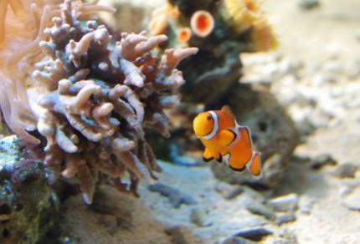
第一课时

Slide 4

识字加油站
láng xīng hè gē líng
狼
猩
鹤
鸽
羚
qiū yǐn páng xiè cán
蚯
蚓
螃
蟹
蚕

Slide 5
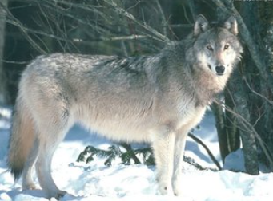
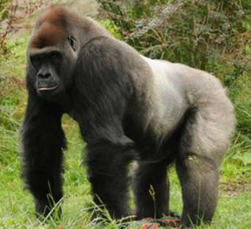
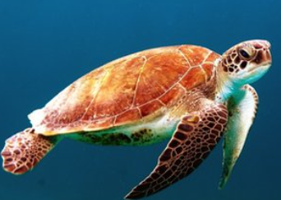
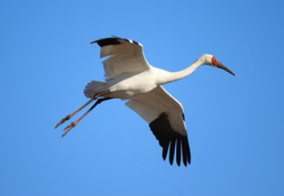
识字加油站
狼 猩猩 海龟 白鹤

Slide 6

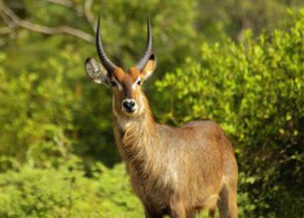


识字加油站
鸽子 羚羊 蚯蚓 螃蟹

Slide 7
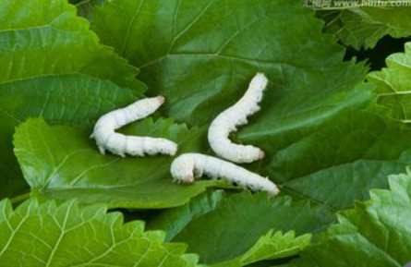
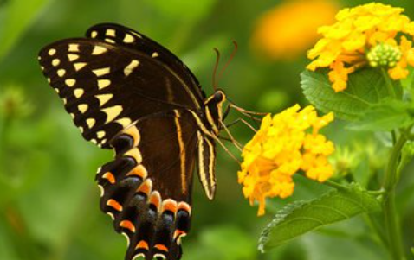
识字加油站
蝴蝶 蚕

Slide 8

识字加油站
再思考：
满足这类分类的还有哪些动物?
思考这类词还有哪些，并举例几个。

Slide 9
字词句运用
啪 唰 吱呀 嗡嗡
嘟嘟嘟 咚咚咚 哗啦哗啦 叽叽喳喳

Slide 10
字词句运用
任选一组拟声词，想象是什么样的一个场景，或发生了一件什么事。
【拟声词】表示声音的词。拟声词的作用是让声音真实描摹、生动再现。

Slide 11
字词句运用
联系生活，积累体验，学用拟声词。说说平时生活中有哪些拟声词？

Slide 12
板书设计
语文园地八
狼、猩、鹤、鸽、羚
蚯、蚓、螃、蟹、蚕

Slide 13
课时作业
一、我会写词语。
你还知道哪些拟声词？
呼呼、沙沙、吱吱
二、同桌之间讨论，说说除了课本提到的，天上飞的、地上跑的、水里游的、土地钻的动物还有哪些？把它们写下来。

Slide 14
第二课时

Slide 15

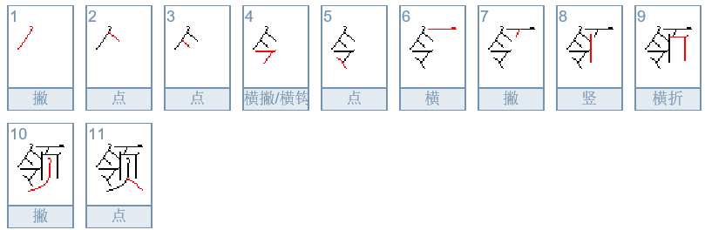

指导写字
lǐng
领
笔顺：

Slide 16
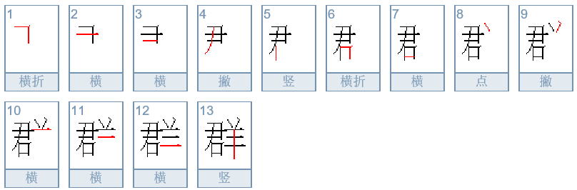
指导写字
qún
群
笔顺：

Slide 17
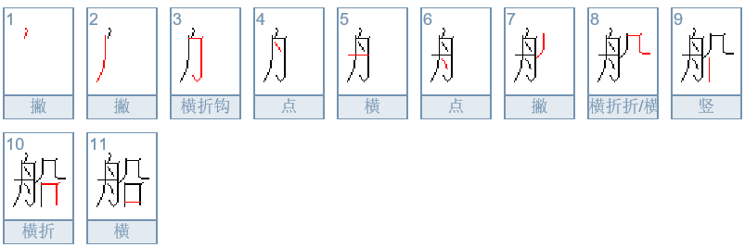
指导写字
chuán
船
笔顺：

Slide 18
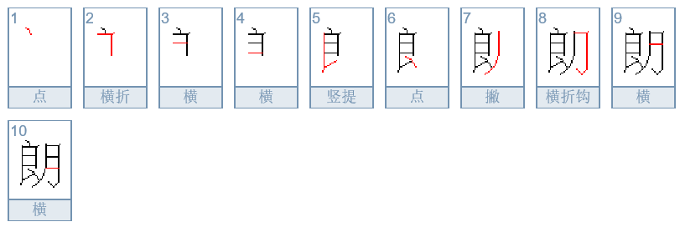
指导写字
lǎng
朗
笔顺：

Slide 19
书写提示
说说这些字有什么特点？
写好这些字，我们要注意哪些方面？

Slide 20
日积月累
狼吞虎咽 惊弓之鸟 胆小如鼠
龙飞凤舞 漏网之鱼 如虎添翼
鸡鸣狗吠 害群之马 如鱼得水

Slide 21
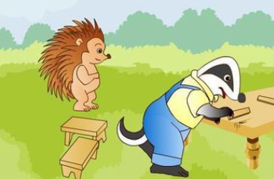
我爱阅读
点击下面观看视频《称赞》！

Slide 22
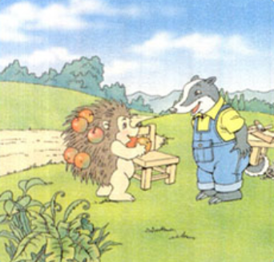
我爱阅读
同桌之间讨论：
小狐狸和小獾之间互相鼓励与称赞的神奇作用。

Slide 23
我爱阅读
寓意：我们要懂得学会发现别人身上的优点，体会相互称赞带来的快乐。

Slide 24
板书设计
语文园地八
先写后看
称赞

Slide 25
课时作业
一、我能写。
领、败、船、野
二、回家再收集一些关于动物的成语，把它们抄写下来。

Slide 26

今天的你们很棒哦！明天继续加油！！

